Slide 1
第 6 章 应用层
6.7 简单网络管理协议 SNMP
6.8 应用进程跨越网络的通信
6.9 P2P 应用

Slide 2
6.7 简单网络管理协议 SNMP
6.7.1 网络管理的基本概念
6.7.2 管理信息结构 SMI
6.7.3 管理信息库 MIB
6.7.4 SNMP 的协议数据单元和报文

Slide 3
6.7.1 网络管理的基本概念
网络管理包括对硬件、软件和人力的使用、综合与协调，以便对网络资源进行监视、测试、配置、分析、评价和控制，这样就能以合理的价格满足网络的一些需求，如实时运行性能，服务质量等。网络管理常简称为网管。
网络管理并不是指对网络进行行政上的管理。

Slide 4
网络管理的一般模型
被管设备
被管设备
互联网
被管设备
被管设备
A
A
A
A
网管协议
M
被管设备
网络
管理员
管理站
A
M
—— 管理程序（运行 SNMP 客户程序）
A
—— 代理程序（运行 SNMP 服务器程序）

Slide 5
网络管理模型中的主要构件
管理站也常称为网络运行中心 NOC (Network Operations Center)，是网络管理系统的核心。
管理程序在运行时就成为管理进程。
管理站（硬件）或管理程序（软件）都可称为管理者(manager)。
Manager 不是指人而是指机器或软件。
网络管理员 (administrator) 指的是人。大型网络往往实行多级管理，因而有多个管理者，而一个管理者一般只管理本地网络的设备。

Slide 6
被管对象 (Managed Object)。
网络的每一个被管设备中可能有多个被管对象。
被管设备有时可称为网络元素或网元。
在被管设备中也会有一些不能被管的对象。

Slide 7
代理 (agent)
在每一个被管设备中都要运行一个程序以便和管理站中的管理程序进行通信。这些运行着的程序叫做网络管理代理程序，或简称为代理。
代理程序在管理程序的命令和控制下在被管设备上采取本地的行动。

Slide 8
网络管理协议
网络管理协议简称为网管协议。
需要注意的是，并不是网管协议本身来管理网络。网管协议是管理程序和代理程序之间进行通信的规则。
网络管理员利用网管协议通过管理站对网络中的被管设备进行管理。

Slide 9
客户服务器方式
管理程序和代理程序按客户服务器方式工作。
管理程序运行 SNMP 客户程序，向某个代理程序发出请求（或命令），代理程序运行 SNMP 服务器程序，返回响应（或执行某个动作）。
在网管系统中往往是一个（或少数几个）客户程序与很多的服务器程序进行交互。

Slide 10
网络管理的基本原理
若要管理某个对象，就必然会给该对象添加一些软件或硬件，但这种“添加”必须对原有对象的影响尽量小些。

Slide 11
SNMP 的指导思想
SNMP 最重要的指导思想就是要尽可能简单。
SNMP 的基本功能包括监视网络性能、检测分析网络差错和配置网络设备等。
在网络正常工作时，SNMP 可实现统计、配置、和测试等功能。当网络出故障时，可实现各种差错检测和恢复功能。
虽然 SNMP 是在 TCP/IP 基础上的网络管理协议，但也可扩展到其他类型的网络设备上。

Slide 12
SNMP 的管理站和委托代理
整个系统必须有一个管理站。
管理进程和代理进程利用 SNMP 报文进行通信，而 SNMP 报文又使用 UDP 来传送。
若网络元素使用的不是 SNMP 而是另一种网络管理协议，SNMP 协议就无法控制该网络元素。这时可使用委托代理 (proxy agent)。委托代理能提供如协议转换和过滤操作等功能对被管对象进行管理。

Slide 13
SNMP 网络管理组成
SNMP 的网络管理由三个部分组成：
SNMP 本身
管理信息结构 SMI (Structure of Management Information)
管理信息库 MIB (Management Information Base)。

Slide 14
SNMP
SNMP 定义了管理站和代理之间所交换的分组格式。所交换的分组包含各代理中的对象（变量）名及其状态（值）。
SNMP 负责读取和改变这些数值。

Slide 15
SMI
SMI 定义了命名对象和定义对象类型（包括范围和长度）的通用规则，以及把对象和对象的值进行编码的规则。
这样做是为了确保网络管理数据的语法和语义的无二义性。但从 SMI 的名称并不能看出它的功能。
SMI 并不定义一个实体应管理的对象数目，也不定义被管对象名以及对象名及其值之间的关联。

Slide 16
MIB
MIB 在被管理的实体中创建了命名对象，并规定了其类型。

Slide 17
6.7.2 管理信息结构 SMI
SMI 的功能：
(1) 被管对象应怎样命名；
(2) 用来存储被管对象的数据类型有哪些种；
(3) 在网络上传送的管理数据应如何编码。

Slide 18
SMI 规定所有被管对象必须在命名树上
根
itu-t (0)
iso (1)
iso/itu-t (2)
org (3)
dod (6)
internet (1) 1.3.6.1 (iso.org.dod.internet)
mgmt (2)
mib-2 (1) 1.3.6.1.2.1 (iso.org.dod.internet.mgmt.mib-2)
system(1)
interface(2)
at(3)
ip(4)
icmp(5)
tcp(6)
udp(7)
egp(8)
…
…
…
…
…
…
…
…
…
ipInReceives(3)
1.3.6.1.2.1.4.3
(iso.org.dod.internet.mgmt.mib-2.ip.ipinreceives)

Slide 19
SMI 使用 ASN.1
SMI 标准指明了所有的 MIB 变量必须使用抽象语法记法 1（ASN.1）来定义。
SMI 既是 ASN.1 的子集，又是 ASN.1 的超集。
ASN.1 的记法很严格，它使得数据的含义不存在任何可能的二义性。
SMI 把数据类型分为两大类：简单类型和结构化类型。

Slide 20
几种最主要的简单类型
Integer | 有符号32位整数。
Integer32 | 与Integer相同。
UInteger32 | 无符号32位整数。
Octet String | 任意二进制或文本数据，通常长度限制在255个字符内。
Object Identifier | An OID。
Bits | 比特串。
IpAddress | IP地址。
TimeTicks | 表示代表数据的一个无符号整数，2^32取模（4294967296），两个值之间为百分之一秒。
Opaque | 提供向下兼容，不再使用的数据类型。
Counter32 | 表示一个非负的整数,递增到最大值，然后恢复并从0开始递增。

Slide 21
两种结构化类型
Sequence：类似于C语言中的struct，简单数据类型的组合
Sequence of：类似于C语言中的array，同类型的数据组合

Slide 22
基本编码规则 BER
ISO 在制订 ASN.1 语言的同时也为它定义了一种标准的编码方案，即基本编码规则 BER (Basic Encoding Rule)。
BER 指明了每种数据类型中每个数据的值的表示。
发送端用 BER 编码，可将用 ASN.1 所表述的报文转换成唯一的比特序列。接收端用 BER 进行解码，得到该比特序列所表示的 ASN.1 报文。

Slide 23
用 TLV 方法进行编码
把各种数据元素表示为以下三个字段组成的八位位组序列：
(1) T 字段，即标识符八位位组(identifier octet)，用于标识标记。
(2) L 字段，即长度用八位位组(length octet)，用于标识后面 V 字段的长度。
(3) V 字段，即内容八位位组(content octet)，用于标识数据元素的值。

Slide 24
TLV 中的 T 字段定义数据的类型
字节 1 可变 可变
数据元素
标记 T 长度 L 值 V
类 别 格 式 编 号
位 2 1 5
类别：通用 00 应用 01 上下文 10 专用 11
格式：简单0 结构 1

Slide 25
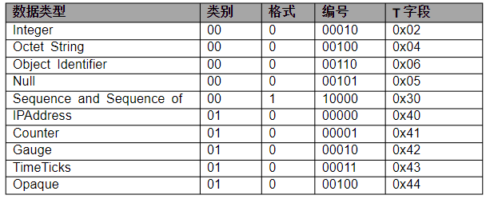
几种类型的T字段编码

Slide 26
TLV 中的 L 字段定义 V 字段的长度
指出 V 字段长度 = 2 字节
单字节的 L 字段
0
0
0
0
0
0
1
0
指出后续字节数 = 2
指出 V 字段长度 = 262 字节
多字节的 L 字段
1
0
0
0
0
0
1
0
0
0
0
0
0
0
0
1
0
0
0
0
0
1
1
0
后续字节数 = 2

Slide 27
TLV 中的 V 字段定义数据的值
例如，INTEGER 15，其 T 字段是02， INTEGER 类型要用 4 字节编码。最后得出 TLV 编码为 02 04 00 00 00 0F。
又如 IPAddress 192.1.2.3，其 T 字段是 40，V 字段需要 4 字节表示，因此得出 IPAddress 192.1.2.3 的 TLV 编码是 40 04 C0 01 02 03。

Slide 28
6.7.3 管理信息库 MIB
被管对象必须维持可供管理程序读写的若干控制和状态信息。这些信息总称为管理信息库 MIB (Management Information Base) 。
管理程序使用 MIB 中这些信息的值对网络进行管理（如读取或重新设置这些值）。

Slide 29
节点 mib-2 所包含的信息类别举例
类 别 | 标 号 | 所 包 含 的 信 息
system | (1) | 主机或路由器的操作系统
interfaces | (2) | 各种网络接口
address translation | (3) | 地址转换（例如，ARP映射）
ip | (4) | IP软件
icmp | (5) | ICMP软件
tcp | (6) | TCP软件
udp | (7) | UDP软件
egp | (8) | EGP软件

Slide 30
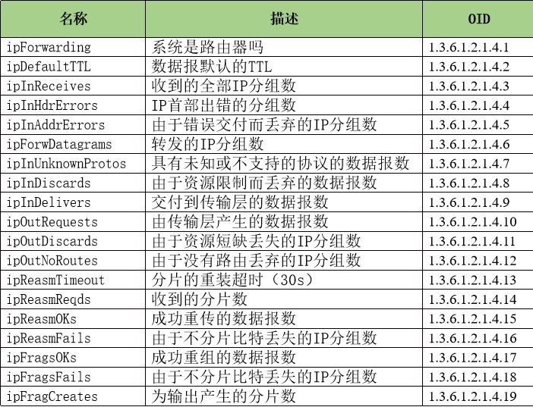
MIB变量的例子（IP下）

Slide 31
6.7.4 SNMP 的协议数据单元和报文
SNMP 的操作只有两种基本的管理功能：
“读”操作，用 get 报文来检测各被管对象的状况；
“写”操作，用 set 报文来改变各被管对象的状况。
SNMP 的这些功能通过探询操作来实现。

Slide 32
SNMP 的探询操作
探询操作 —— SNMP 管理进程定时向被管理设备周期性地发送探询信息。
探询的好处是：
可使系统相对简单。
能限制通过网络所产生的管理信息的通信量。
但探询管理协议不够灵活，而且所能管理的设备数目不能太多。探询系统的开销也较大。如探询频繁而并未得到有用的报告，则通信线路和计算机的 CPU 周期就被浪费了。

Slide 33
陷阱(trap)
SNMP 不是完全的探询协议，它允许不经过询问就能发送某些信息。这种信息称为陷阱，表示它能够捕捉“事件”。
这种陷阱信息的参数是受限制的。
当被管对象的代理检测到有事件发生时，就检查其门限值。代理只向管理进程报告达到某些门限值的事件（即过滤）。过滤的好处是：
仅在严重事件发生时才发送陷阱；
陷阱信息很简单且所需字节数很少。

Slide 34
SNMP 是有效的网络管理协议
使用探询（至少是周期性地）以维持对网络资源的实时监视，同时也采用陷阱机制报告特殊事件，使得 SNMP 成为一种有效的网络管理协议。

Slide 35
SNMP 使用无连接的 UDP
SNMP 使用无连接的 UDP，因此在网络上传送 SNMP 报文的开销较小。但 UDP 不保证可靠交付。
在运行代理程序的服务器端用熟知端口 161 来接收 get 或 set 报文和发送响应报文（与熟知端口通信的客户端使用临时端口）。
运行管理程序的客户端则使用熟知端口 162 来接收来自各代理的 trap 报文。

Slide 36
SNMPv1 定义的 协议数据单元类型
PDU PDU名称 用途
编号
A0 GetRequest 用来查询一个或一组变量的值
A1 GetNextRequest 允许在 MIB 树上读取下一个变量，
此操作可反复进行
A2 Reponse 代理向管理者或管理者向管理者发送
响应
A3 SetRequest 对一个或多个变量值进行设置
A5 GetBulkRequest 管理者从代理读取大数据块的值
A6 InformRequest 管理者从另一管理者读取代理的变量
A7 SNMPv2Trap 代理向管理者报告异常事件
A8 Report 管理者之间报告某些差错

Slide 37
SNMP 的报文格式
IP 数据报
UDP 数据报
SNMP 报文
20 字节
8 字节
IP
首部
UDP
首部
首部
安全
参数
SNMP 报文的数据部分
版本
上下文引擎 ID 上下文名 PDU 类型 请求 ID 差错状态 差错索引 名 值 名 值
…
首部
变量绑定
有关加密信息
的字段
SNMP PDU

Slide 38
Get-request 报文 ASN.1 编码
GetRequest-PDU
T
A0
L
1D
GetRequest
-PDU
request-id
error-status
error-index
variable-bindings
T
INTEGER
L
04
V
05 AE 56 02
T
INTEGER
L
01
V
00
T
INTEGER
L
01
V
00
T
SEQUENCE OF
L
0F
VarBind
request-ID
T
SEQUENCE
L
0D
name value
T
OBJECT IDENTIFIER
L
09
V
01 03 06 01 02 01 01 01 00
T
NULL
L
00
1. 3. 6. 1. 2. 1. 7. 1. 0

Slide 39
6.8 应用进程跨越网络的通信
6.8.1 系统调用和应用编程接口
6.8.2 几种常用的系统调用

Slide 40
6.8.1 系统调用和应用编程接口
大多数操作系统使用系统调用 (system call )的机制在应用程序和操作系统之间传递控制权。
对程序员来说，每一个系统调用和一般程序设计中的函数调用非常相似，只是系统调用是将控制权传递给了操作系统。

Slide 41
多个应用进程 使用系统调用的机制
应用程序 1
应用程序 2
…
应用程序 n
用户地址空间
中的应用程序
由应用程序调用的系统函数
系统调用接口
包括 TCP/IP 协议软件的操作系统内核
系统地址空间
中的协议软件

Slide 42
应用编程接口 API
当某个应用进程启动系统调用时，控制权就从应用进程传递给了系统调用接口。
此接口再将控制权传递给计算机的操作系统。操作系统将此调用转给某个内部过程，并执行所请求的操作。
内部过程一旦执行完毕，控制权就又通过系统调用接口返回给应用进程。
系统调用接口实际上就是应用进程的控制权和操作系统的控制权进行转换的一个接口，即应用编程接口 API (Application Programming Interface)

Slide 43
几种应用TCP/IP编程接口 API
Berkeley UNIX 操作系统定义了一种 API，它又称为套接字接口 (socket interface)。
微软公司在其操作系统中采用了套接字接口 API，形成了一个稍有不同的 API，并称之为 Windows Socket。
AT&T 为其 UNIX 系统 V 定义了一种 API，简写为 TLI (Transport Layer Interface)。

Slide 44
应用进程通过套接字接入到网络
客户
服务器
由应用程序
控制
应用进程
应用进程
套接字
互联网
套接字
由操作系统
控制
TCP
TCP

Slide 45
套接字的作用
当应用进程需要使用网络进行通信时就发出系统调用，请求操作系统为其创建“套接字”，以便把网络通信所需要的系统资源分配给该应用进程。
操作系统为这些资源的总和用一个叫做套接字描述符的号码来表示，并把此号码返回给应用进程。应用进程所进行的网络操作都必须使用这个号码。
通信完毕后，应用进程通过一个关闭套接字的系统调用通知操作系统回收与该“号码”相关的所有资源。

Slide 46
调用 socket 创建套接字
操作系统
套接字描述符表
（每一个进程一个描述符）
套接字的数据结构
0：
1：
2：
3：
4：
协议族：PF_INET
服务：SOCK_STREAM
本地 IP 地址：
远地 IP 地址：
本地端口：
远地端口：
…
…

Slide 47
6.8.2 几种常用的系统调用
1. 连接建立阶段
当套接字被创建后，它的端口号和 IP 地址都是空的，因此应用进程要调用 bind（绑定）来指明套接字的本地地址（也可不用，系统动态分配）。在服务器端调用 bind 时就是把熟知端口号和本地IP地址填写到已创建的套接字中。这就叫做把本地地址绑定到套接字。
服务器在调用 bind 后，还必须调用 listen（收听）把套接字设置为被动方式，以便随时接受客户的服务请求。UDP 服务器由于只提供无连接服务，不使用 listen 系统调用。
服务器紧接着就调用 accept（接受），以便把远地客户进程发来的连接请求提取出来。系统调用 accept 的一个变量就是要指明从哪一个套接字发起的连接。

Slide 48
并发方式工作的服务器
调用 accept 要完成的动作较多。这是因为一个服务器必须能够同时处理多个连接。这样的服务器常称为并发方式 (concurrent) 工作的服务器。
主服务器进程
M
从属服务器进程
服务器
应用进程
S₁
S₂
S₃
接受连接请求
的套接字
连接
套接字
连接
套接字
连接
套接字
操作系统
（原来的套接字）
(新创建的套接字)

Slide 49
2. 传送阶段
客户和服务器都在 TCP 连接上使用 send 系统调用传送数据，使用 recv 系统调用接收数据。
通常客户使用 send 发送请求，而服务器使用 send 发送回答。
服务器使用 recv 接收客户用 send 调用发送的请求。客户在发完请求后用 recv 接收回答。

Slide 50
3. 连接释放阶段
一旦客户或服务器结束使用套接字，就把套接字撤消。这时就调用 close 释放连接和撤销套接字。

Slide 51
系统调用使用顺序的例子
客户端
服务器端
socket
bind
socket
listen
连接建立请求
connect
accept
send
recv
recv
send
close
close

Slide 52
6.9 P2P 应用
6.9.1 具有集中目录服务器的 P2P 工作方式
6.9.2 具有全分布式结构的 P2P 文件共享程序
6.9.3 P2P 文件分发的分析
6.9.4 在 P2P 对等方中搜索对象

Slide 53
P2P 工作方式概述
自从互联网能够提供音频/视频服务后，宽带上网用户数也急剧增长。很多用户使用宽带接入的目的就是为了更快地下载音频/视频文件。
P2P 工作方式受到广大网民的欢迎。这种工作方式解决了集中式媒体服务器可能出现的瓶颈问题。
在 P2P 工作方式下，所有的音频/视频文件都是在普通的互联网用户之间传输。这是相当于有很多分散在各地的媒体服务器向其他用户提供所要下载的音频/视频文件。
在互联网流量中，P2P工作方式下的文件分发已占据了最大的份额，比万维网应用所占的比例大得多。

Slide 54
6.9.1 集中目录服务器 P2P Napster
最早出现的 P2P 技术，可提供免费下载 MP3 音乐。
Napster 能够搜索音乐文件，能够提供检索功能。所有的音乐文件地址集中存放在一个 Napster 目录服务器中。使用者可很方便地下载需要的 MP3 文件。
用户要及时向 Napster 的目录服务器报告自己存有的音乐文件。当用户想下载某个 MP3 文件时，就向目录服务器发出询问。目录服务器检索出结果后向用户返回存放此文件的 PC 机的 IP 地址。Napster 的文件传输是分散的，但文件的定位则是集中的。
这种集中式目录服务器的缺点就是可靠性差。Napster 被判决属于“间接侵害版权”，因此在 2000 年 7 月底 Napster 网站就被迫关闭了。

Slide 55
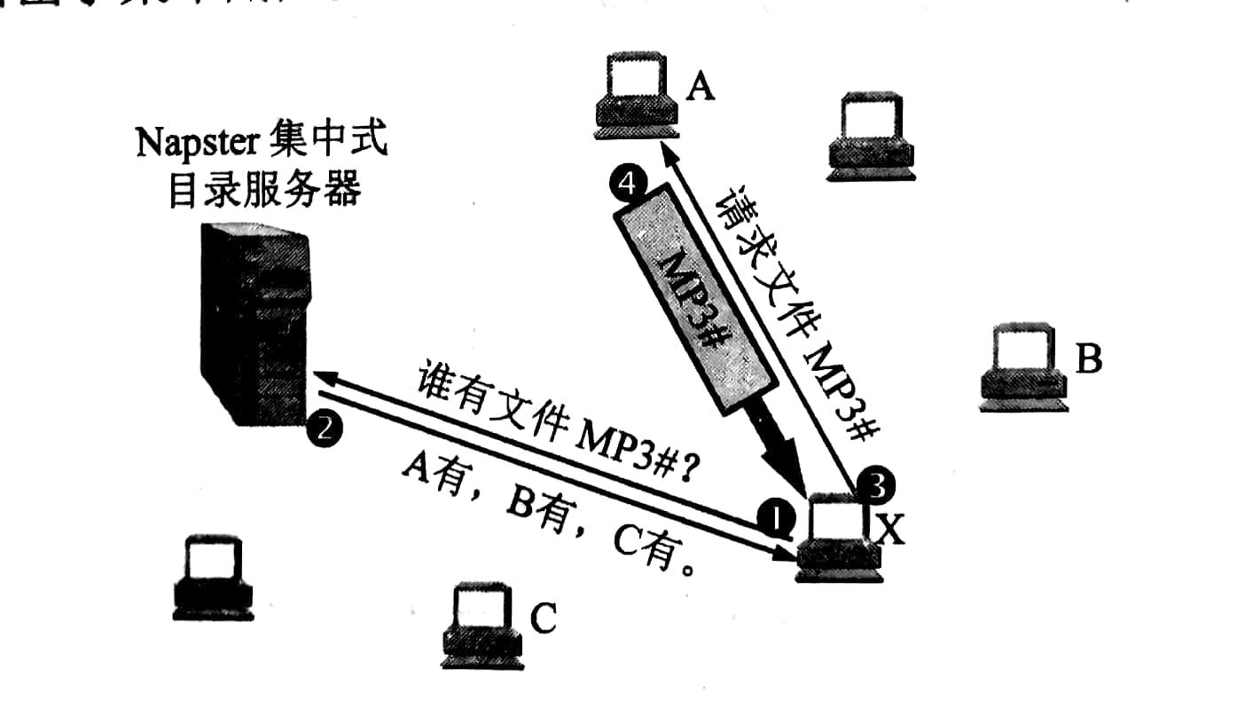
Napster 工作过程

Slide 56
6.9.2 全分布式结构的 P2P Gnutella
Gnutella 是第二代 P2P 文件共享程序，采用全分布方法定位内容的P2P 文件共享应用程序。
Gnutella 与 Napster 最大的区别就是不使用集中式的目录服务器，而是使用洪泛法在大量 Gnutella 用户之间进行查询。
为了不使查询的通信量过大，Gnutella 设计了一种有限范围的洪泛查询。这样可以减少倾注到互联网的查询流量，但由于查询的范围受限，因而这也影响到查询定位的准确性。

Slide 57
6.9.2 全分布式结构的 P2P 电骡 eMule
电骡 eMule 使用分散定位和分散传输技术，把每一个文件划分为许多小文件块，并使用多源文件传输协议 MFTP 进行传送。因此用户可以同时从很多地方下载一个文件中的不同文件块。由于每一个文件块都很小，并且是并行下载，所以下载可以比较快地完成。
eMule 用户在下载文件的同时，也在上传文件，因此，互联网上成千上万的 eMule 用户在同时下载和上传一个个小的文件块。

Slide 58
eMule 的其他特点
eMule 使用了一些服务器。这些服务器并不是保存音频/视频文件，而是保存用户的有关信息，因而可以告诉用户从哪些地方可以下载到所需的文件。
eMule 使用了专门定义的文件夹，让用户存放可以和其他用户共享的文件。
eMule 的下载文件规则是鼓励用户向其他用户上传文件。用户上传文件越多，其下载文件的优先级就越高（因而下载就越快）。

Slide 59
使用 P2P 的比特洪流 BT
BitTorrent 所有对等方集合称为一个洪流 (torrent)，下载文件的数据单元为长度固定的文件块 (chunk)。基础设施结点，叫做追踪器 (tracker)。
追踪器
交换文件块

Slide 60
BT 协议
当一个新的对等方 A 加入洪流时，追踪器就随机地从参与的对等方集合中选择若干个（例如，30 个），并把这些对等方的 IP 地址告诉 A。于是 A 就和这些对等方建立了 TCP 连接。所有与 A 建立了 TCP 连接的对等方为“相邻对等方”(neighboring peers)。
A 使用最稀有的优先 (rarest first) 的技术，首先向其相邻对等方请求对应的文件块。
凡当前以最高数据率向 A 传送文件块的某相邻对等方，A 就优先把所请求的文件块传送给该相邻对等方。

Slide 61
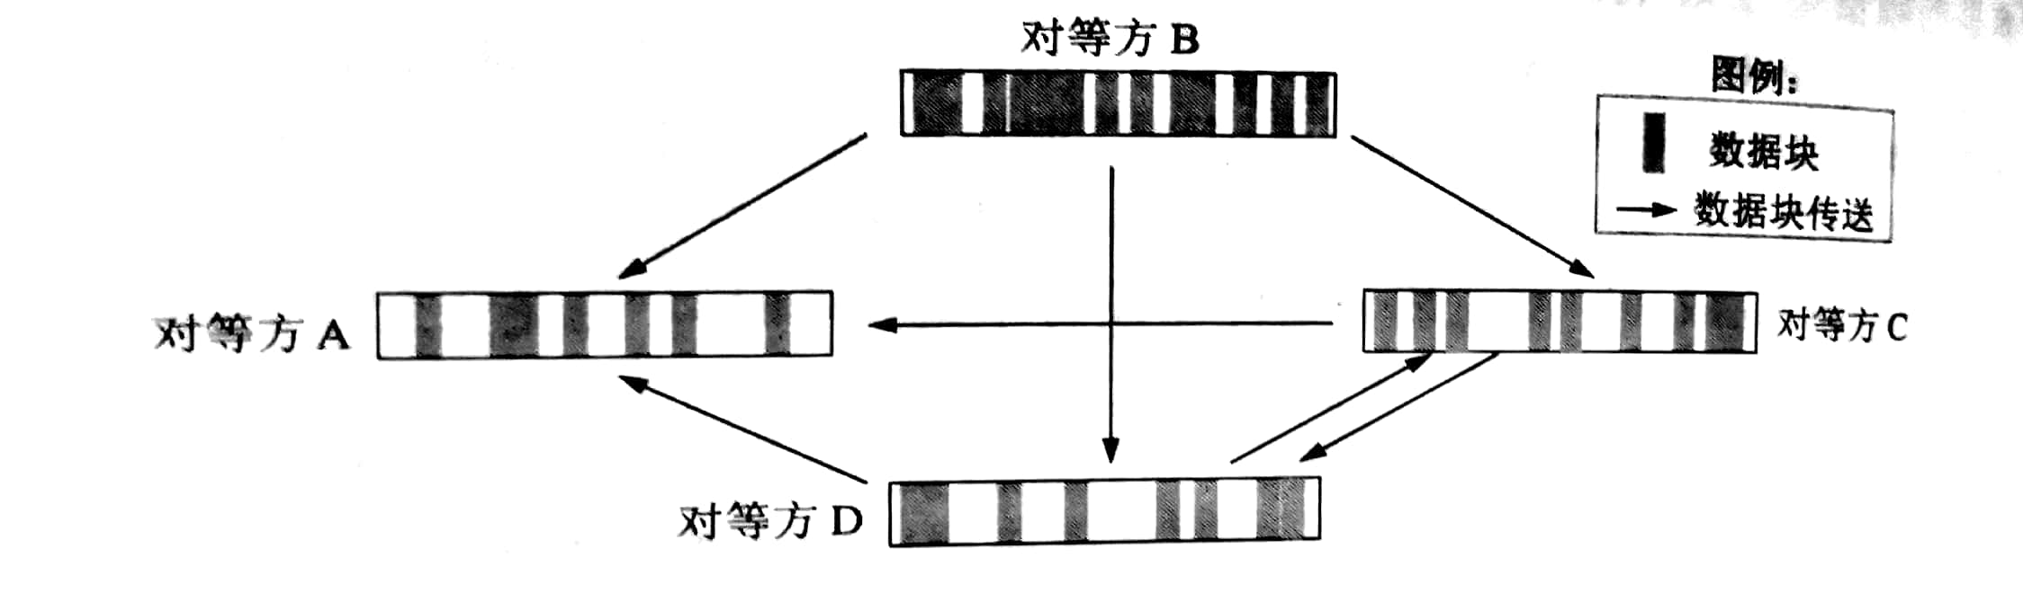
对等方之间互相传送文件数据块

Slide 62
6.9.3 P2P 文件分发的分析
有 N 台主机从服务器下载一个大文件，其长度为 F bit。假定主机与互联网连接的链路的上传速率和下载速率分别为 u_{i} 和 d_{i} ，单位都是 bit/s。
互联网
服务器

Slide 63
C/S 方式下分发的最短时间
从服务器端考虑，所有主机分发完毕的最短时间 T_{cs} 不可能小于 NF/u_{s}；
下载速率最慢的主机的下载速率为 d_{min}，则 T_{cs} 不可能小于 F/d_{min}。
由此可得出所有主机都下载完文件 F 的最少时间是：
T_{cs}=max（ NF/u_{s}，F/d_{min} ）

Slide 64
P2P 方式下分发的最短时间
初始服务器文件分发的最少时间不可能小于 F/u_{s}；
下载文件分发的最少时间不可能小于 F/d_{min} ；
上载文件分发的最少时间不可能小于 NF/u_{T} ，其中是 u_{T} 是上传速率之和。
所有主机都下载完文件 F 的最少时间的下限是：
T_{p2p} >= max（ F/u_{s} ， F/d_{min}， NF/u_{T} ）

Slide 65
6.9.4 在 P2P 对等方中搜索对象
现在广泛使用的索引和查找技术叫做分布式散列表 DHT (Distributed Hash Table)。DHT 也可译为分布式哈希表，它是由大量对等方共同维护的散列表。
广泛使用的 Chord 算法是美国麻省理工大学于2001年提出的。

Slide 66
6.9.4 在 P2P 对等方中搜索对象
分布式散列表 DHT 利用散列函数，把资源名 K 及其存放的结点 IP 地址 N 都分别映射为资源名标识符 KID 和结点标识符 NID。
Chord 把结点按标识符数值从小到大沿顺时针排列成一个环形覆盖网络。

Slide 67
基于 DHT 的 Chord 环
每个资源由 Chord 环上与其标识符值最接近的下一个结点提供服务。

Slide 68
通过指针表加速 Chord 表查找
为了加速查找，在 Chord 环上可以增加一些指针表(finger table)，它又称为路由表或查找器表。
第 1 列第 i 行计算（N4 + 2^{i – 1}），得出后继结点。

